Slide 1
Propuesta de mejora a dispositivo
Alfonso de Jesús Méndez Torres

Slide 2

¿Problema?
El dispositivo se calienta.
Genera luces parpadeantes.

Slide 3
¿Problema?
Esto se debe a que la corriente de alimentación es excesiva, generando así fallos en la tarjeta y acortando su vida útil.
Para Solucionar las luces parpadeantes se necesita colocar una resistencia de 100 homs por cada led, para mejorar el arranque del dispositivo y el voltaje pueda manejarse de forma fluida.

Slide 4
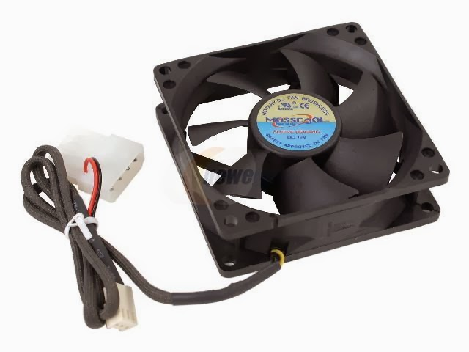
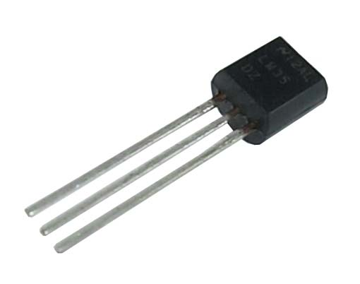
Solución
Integrar un sensor de temperatura.
Modificar el diseño para que tenga mejor ventilación y se agrega un ventilador para que regule la temperatura.

Slide 5
Sensor LM35 y ventilador
Sirve para indicar la temperatura, este trabajara con el ventilador que se integre al dispositivo.

Slide 6
El dispositivo necesita tener ventilas para poder expulsar el aire caliente y una ranura para que el ventilador pueda cumplir su función

